Slide 3
Kể những việc con người đã làm để bảo về động vật hoang dã.

Slide 4
Tuyên truyền giáo dục ý thức cho mọi người cùng bảo vệ động vật hoang dã.
Gây dựng môi trường sống cho động vật hoang dã như: trồng rừng, ngăn chặn chặt phá rừng…
Có các điều luật nhằm bảo vệ động vật hoang dã..
Lập các khu bảo tồn động vật hoang dã.

Slide 5
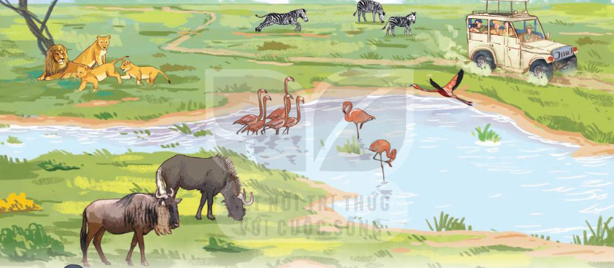
Tranh vẽ gì?
Notes:
Bức tranh mô phỏng lại hình ảnh khu bảo tồn động vật hoang dã Ngô-rông-gô-rô. Hình ảnh chiếc xe ô tô chậm rãi đi giữa bầy thú hoang dã khiến chúng ta không khỏi tò mò. Chúng ta cùng tìm hiểu bài đọc Khu bảo tồn động vật hoang dã Ngô-rông-gô-rô để có câu trả lời nhé.

Slide 6
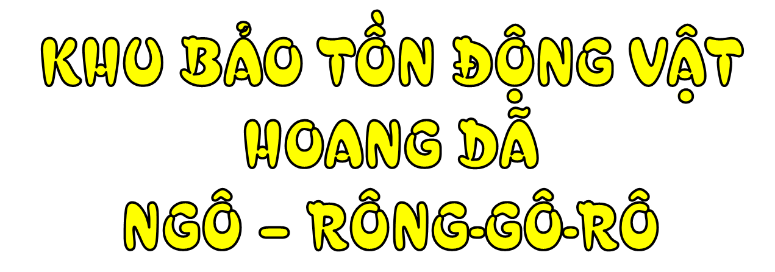

Slide 8
Khu bảo tồn động vật Ngô-rông-gô-rô có diện tích hơn 8000 ki-lô-mét vuông, nằm ở
p­hía đông bắc quốc gia Tan-da-ni-a (Châu Phi). Tên của khu bảo tồn được đặt theo tên của miệng núi lửa Ngô-rông-gô-rô, một núi lửa lớn nằm trong vườn quốc gia. Ngô-rông-gô-rô theo tiếng địa phương có nghĩa là “Quà tặng cuộc sống”. Khu bảo tồn được UNESCO công nhận là Di sản thế giới.
Nơi đây có khoảng 25 000 loài động vật, trong đó có tê giác đen, trâu rừng Châu Phi, linh dương đầu bò, ngựa vằn, hà mã, sư tử,... Ở khu bảo tồn, các loài động vật được sinh sống trong môi trường tự nhiên và không sợ bị săn bắn. Vì thế sự xuất hiện của con người không làm chúng sợ hãi. Lũ sư tử nằm nghỉ dưới tán cây, dửng dưng nhìn những chiếc xe du lịch lướt qua.
Nhiều chú voi lững thững đi qua đường, ngay trước mũi xe của du khách. Trong công viên có hàng nghìn con hồng hạc sống quanh các hồ nước. Mỗi lần cất cánh, chúng tạo nên một đám mây trắng hồng phủ kín một khu vực của vùng bình nguyên.
Bạn nghĩ sao về những loài động vật sống trong khu bảo tồn Ngô-rông-gô-rô?
(Theo Minh Quang)

Slide 9
Đoạn 1: Từ đầu đến “Di sản thế giới”.
Đoạn 2: Tiếp theo đến “vùng bình nguyên”
Đoạn 3: Đoạn còn lại

Slide 10
Ngô-rông-gô-rô
Tan-da-ni-a
UNESCO

Slide 11
Tên của khu bảo tồn/ được đặt theo tên của miệng núi lửa Ngô-rông-gô-rô,/ một núi lửa lớn/ nằm trong vườn quốc gia.//

Slide 12
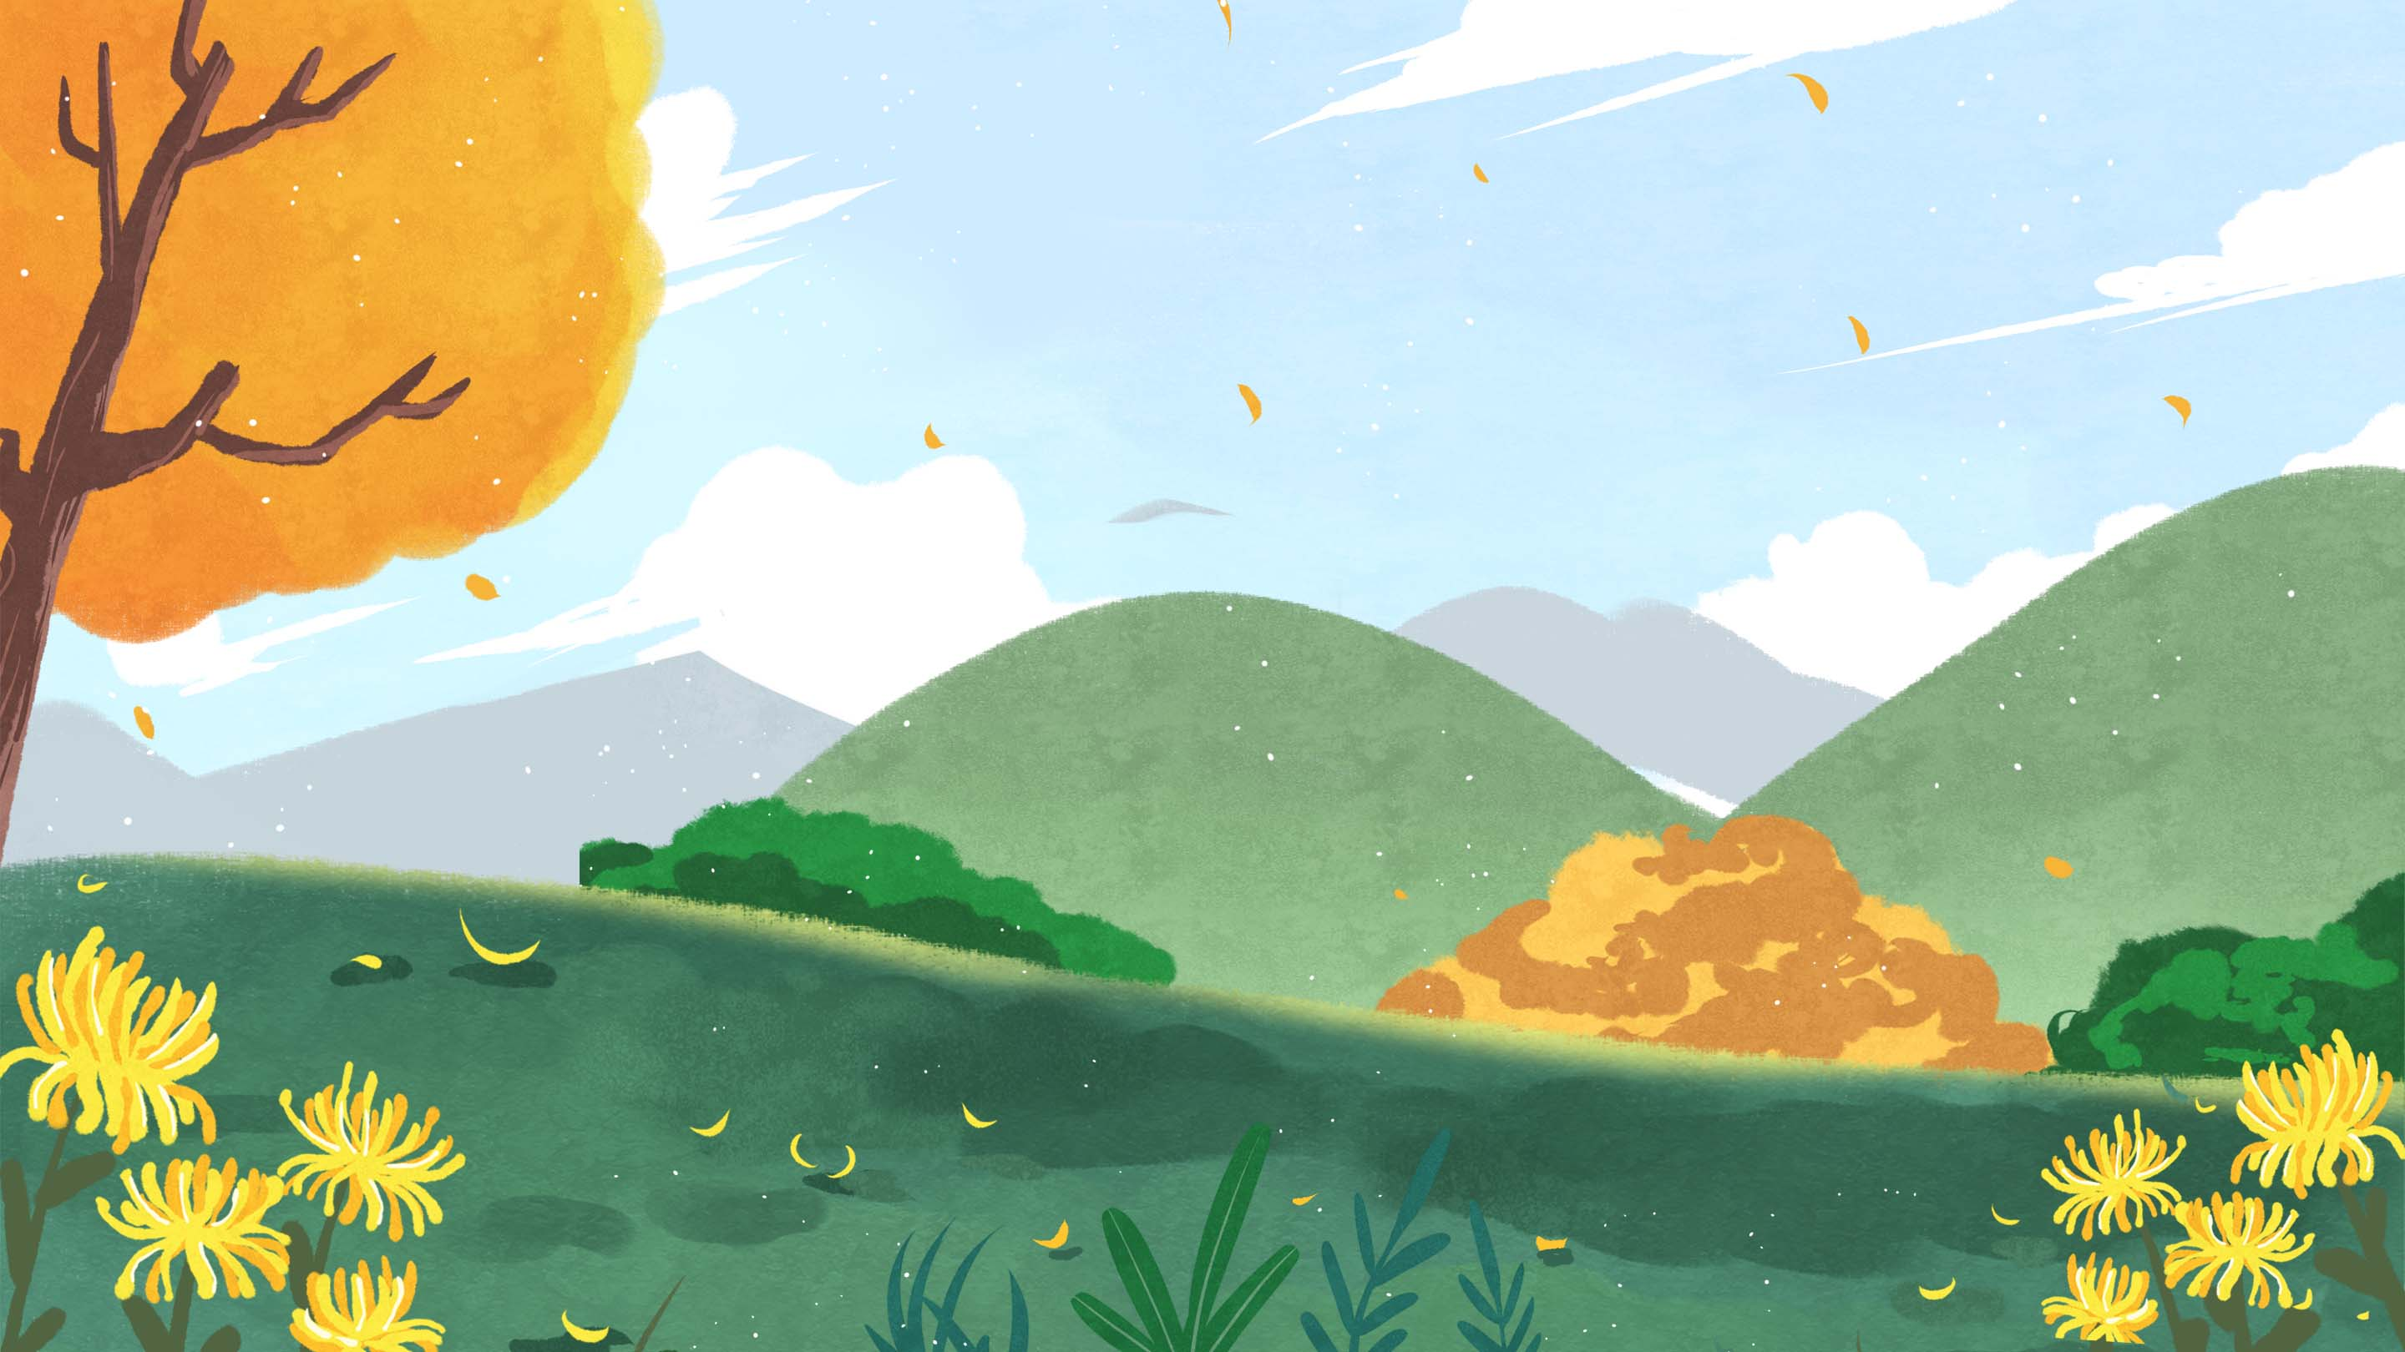
Trong bài đọc có từ nào em chưa hiểu nghĩa?

Slide 13
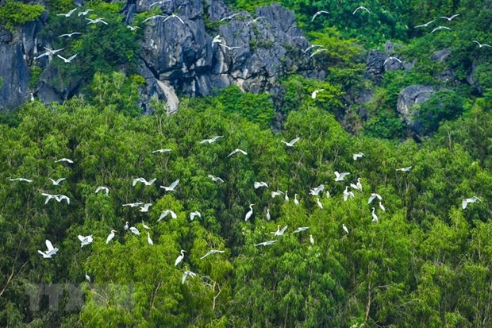
Khu bảo tồn
Vùng đất tự nhiên được thành lập nhằm mục đích bảo vệ nguồn tài nguyên thiên nhiên như: rừng, động vật hoang dã...

Slide 14
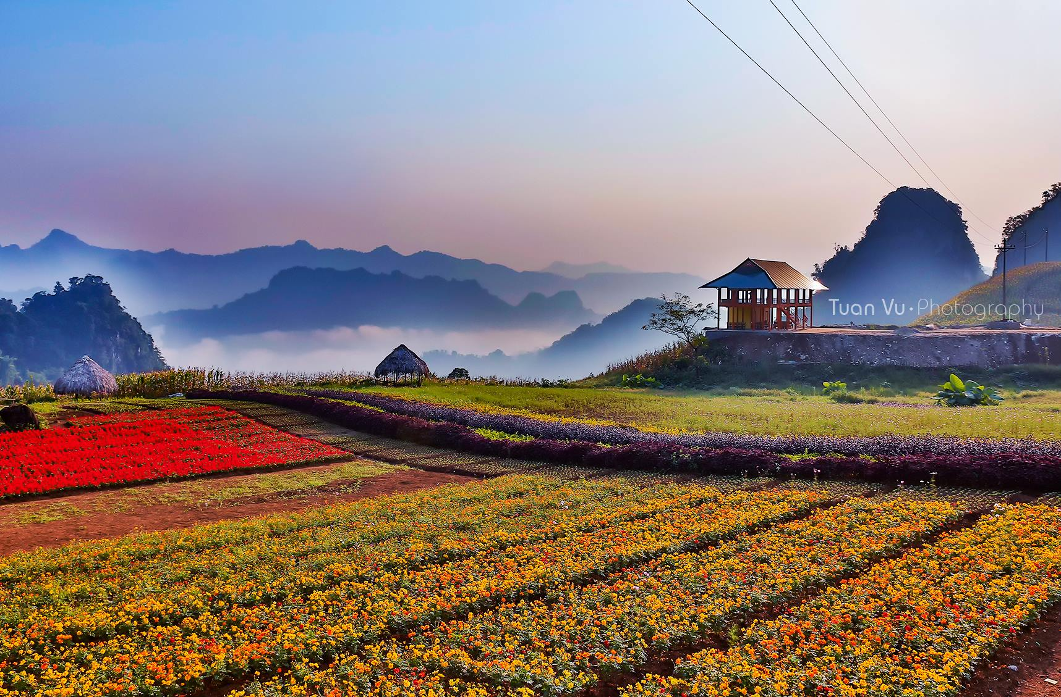
Vùng bình nguyên
Vùng đồng bằng

Slide 15
LUYỆN ĐỌC TRONG NHÓM

Slide 16
LUYỆN ĐỌC TRƯỚC LỚP

Slide 18
Tên gọi của khu bảo tồn động vật hoang dã có gì đặc biệt?
Câu 1
Tên của khu bảo tồn được đặt theo tên của miệng núi lửa Ngô-rông-gô-rô, một núi lửa lớn nằm trong vườn quốc gia. Ngô-rông-gô-rô theo tiếng địa phương có nghĩa là “Quà tặng cuộc sống”

Slide 19
Câu 2
Chi tiết nào thể hiện rõ nhất sự phong phú của các loài động vật sống trong khu bảo tồn? Tìm câu trả lời đúng.
A. Có hàng nghìn con hồng hạc.
B. Có diện tích hơn 8000 ki-lô-mét vuông.
C. Có khoảng 25 000 loài động vật.
D. Có nhiều loài thú: tê giác, trâu rừng, hà mã, sư tử,...

Slide 20
Câu 3
Những chi tiết nào cho biết các loài động vật ở khu bảo tồn được sinh sống tự do và không sợ bị săn bắn?
Các loài động vật ở khu bảo tồn được sinh sống tự do và không sợ bị săn bắn như:
Lũ sư tử: nằm nghỉ dưới tán cây, dửng dưng nhìn những chiếc xe du lịch lướt qua.
Nhiều chú voi: lững thững đi qua đường, ngay trước mũi xe ô tô của du khách.
Hàng nghìn con hồng hạc: sống quanh các hồ nước.

Slide 21
Câu 4
Em có suy nghĩ gì về những loài động vật sống trong khu bảo tồn Ngô-rông-gô-rô?
Các loài động vật trong khu bảo tồn có cuộc sống tốt. Chúng không lo bị con người săn bắn, không sợ bị mất môi trường sống.

Slide 22
Câu 5
Nêu nội dung chính của bài.
Bài đọc giới thiệu về khu bảo tồn động vật hoang dã Ngô-rông-ngô-rô thuộc châu Phi, nơi đây có rất nhiều loài động vật quý hiếm, chúng được sinh sống tự do và hoàn toàn không sợ bị săn bắn.

Slide 23
Luyện đọc lại
03

Slide 24
Để góp phần bảo vệ động vật hoang dã em cần làm gì?
+ Không săn bắt các loài động vật hoang dã. + Báo cho cơ quan chức năng những hành động như săn bắn, buôn bán trái phép…động vật quý hiếm. + Tuyên truyền cho mọi người biết về vai trò và nguy cơ tuyệt chủng của động vật quý hiếm để mọi người cùng tham gia bảo vệ.

Slide 25
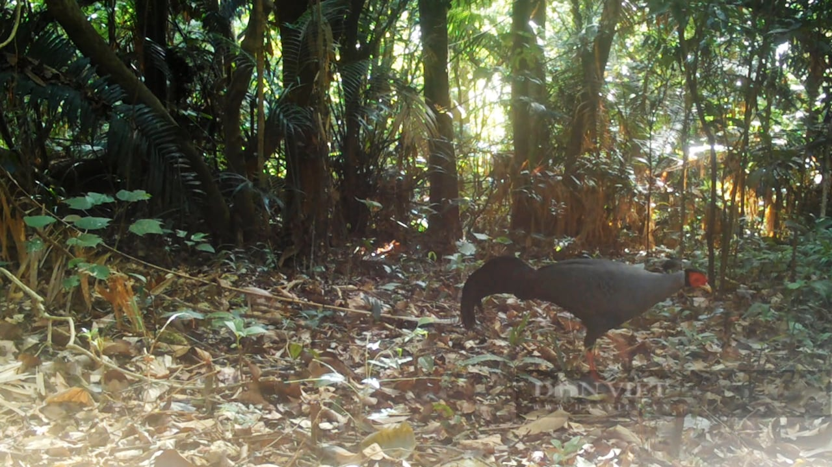
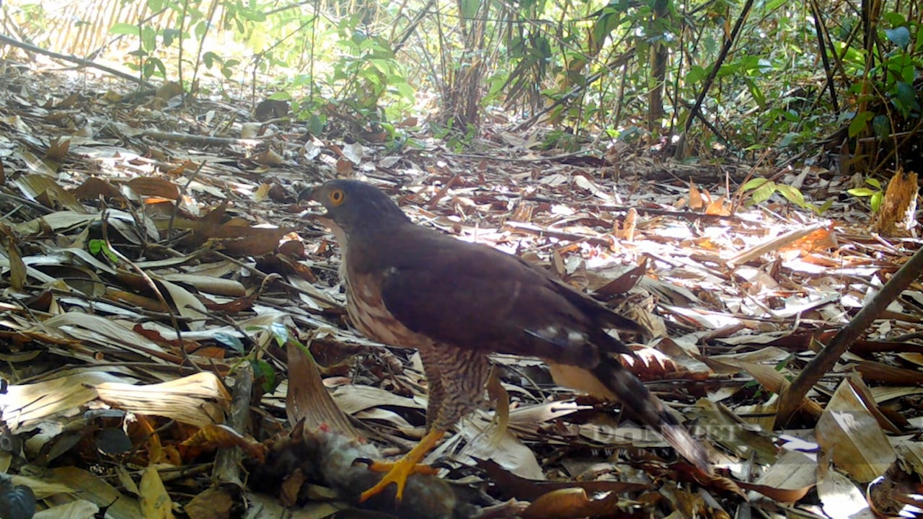
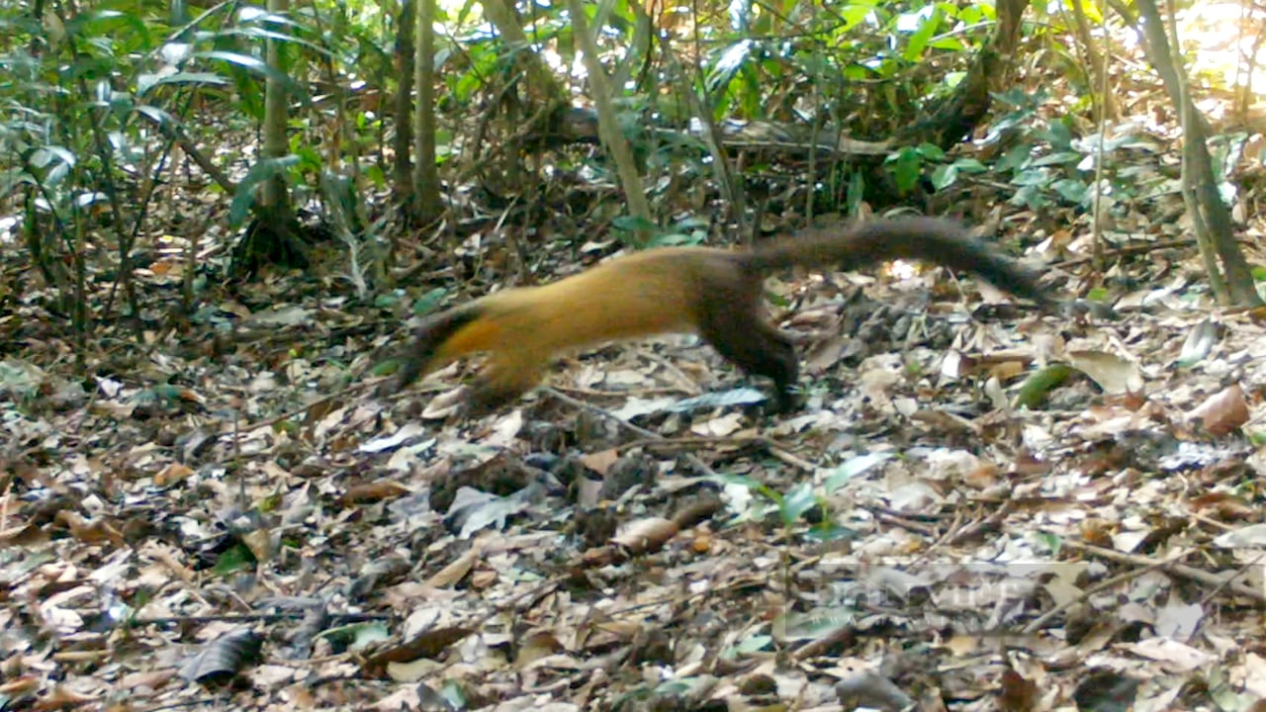
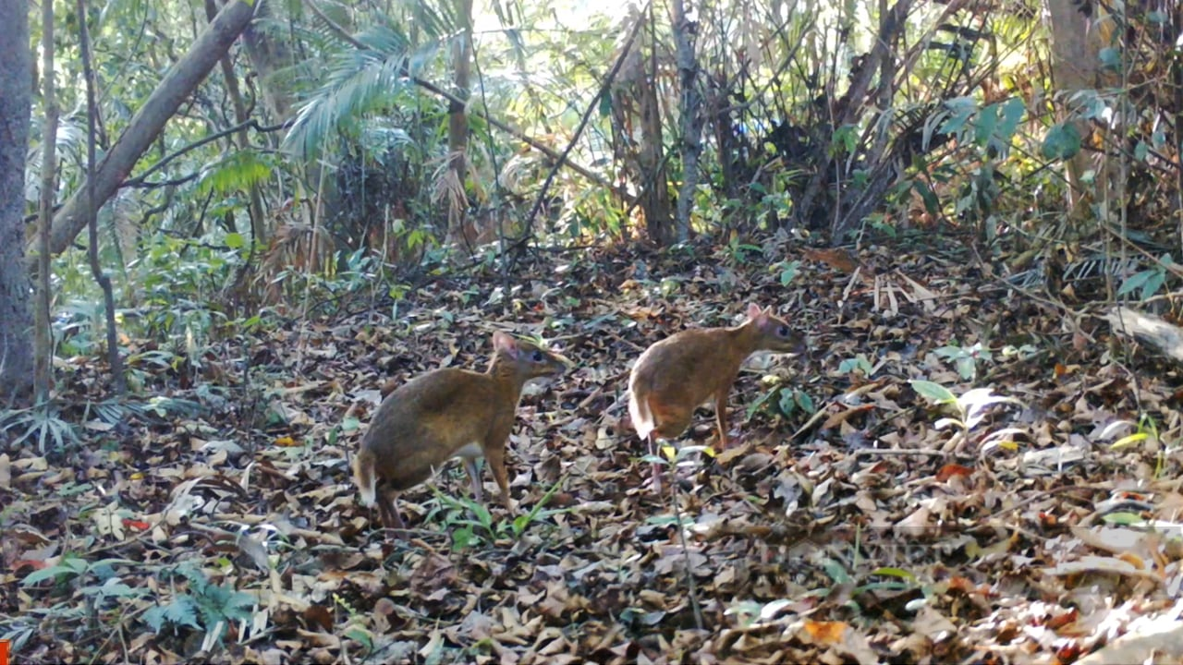
Gà lôi
cheo cheo
Chồn họng vàng

